Slide 1

“LA ENERGIA ”
Objetivo: Explicar la importancia de la energía eléctrica en la vida cotidiana y proponer medidas para promover su ahorro y uso responsable.
6° BÁSICO
Ciencias Naturales

Slide 2
OBSERVA EL SIGUIENTE VIDEO:
https://www.youtube.com/watch?v=NAPAMIpGB-s&ab_channel=SmileandLearn-Espa%C3%B1ol

Slide 3

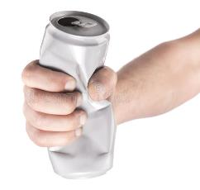

¿Qué es la energía?
La energía es la capacidad que tienen los objetos para producir cambios en ellos mismos o en otros objetos. Por esta razón, para que un cuerpo cambie su movimiento, modifique su forma o aumente de temperatura (entre otros efectos) es necesaria la energía.
Para desplazarnos o cambiar la forma de un objeto, como una lata, se requiere de energía. De igual modo, para que un árbol crezca o el agua de un charco se evapore, también es necesaria la energía.

Slide 4



La energía, además, presenta las siguientes características
A.- Se transfiere: esto quiere decir que puede pasar de un cuerpo a otro. Por ejemplo, cuando pateamos un balón le transferimos parte de la energía que hemos incorporado a partir de los alimentos.
La energía puede pasar de unos objetos a otros. Un jugador de tenis golpea la pelota para sacar, mediante la energía mecánica y se transfiere esa energía a la pelota, que adquiere también energía mecánica, que la lleva al campo contrario

Slide 5
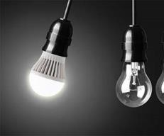
La energía, además, presenta las siguientes características
B.- Se transforma: es decir, puede cambiar de una forma a otra. Por ejemplo, la energía proveniente del sol puede ser transformada en energía eléctrica.
La energía se transforma de un tipo a otro. Ejemplo: La energía mecánica del agua se transforma en energía eléctrica; la energía química de la gasolina se transforma en energía mecánica al mover un automóvil; la energía eléctrica se transforma en energía lumínica (ampolleta), calorífica (estufa), o sonora ( equipo de audio)

Slide 6
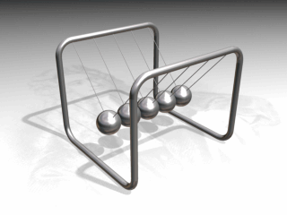
La energía, además, presenta las siguientes características
C.- La energía se conserva: cuando una forma de energía se transforma en otra, la cantidad de energía total siempre permanece constante. Por ejemplo, si se suma la cantidad de luz y de calor producidos al encender una ampolleta dará como resultado el total de la energía eléctrica utilizada por la ampolleta
La cantidad de energía siempre la misma, pues no se crea ni se destruye, solo se transforma.

Slide 7

La energía, además, presenta las siguientes características
E.- La energía puede ser almacenada: la energía almacenada corresponde a distintas manifestaciones de la energía potencial
Algunos tipos de energía, se pueden almacenar. Ejemplo: un embalse retiene el agua de la lluvia y almacena energía mecánica, o un automóvil mantiene una energía almacenada en su batería.

Slide 8
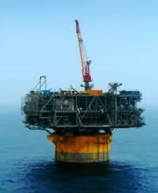
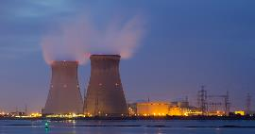
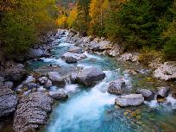
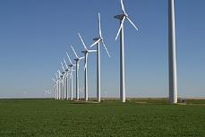
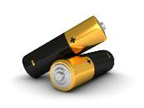
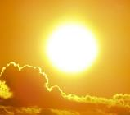
Fuentes de energía
Las Fuentes de energía son los recursos existentes en la naturaleza de los que la humanidad puede obtener energía utilizable en sus actividades. El origen de casi todas las fuentes de energía es el Sol, que "recarga los depósitos de energía". Las fuentes de energías se clasifican en dos grandes grupos: renovables y no renovables; según sean recursos "ilimitados" o "limitados".

Slide 9
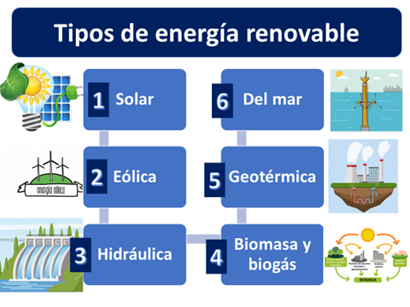
Energías renovables
Son fuentes en que la energía disponible existe en cantidades ilimitadas, de modo que no se agotan a medida que se van utilizando. Estas fuentes de energía: Son recursos limpios y casi inagotables que nos proporciona la naturaleza.

Slide 10
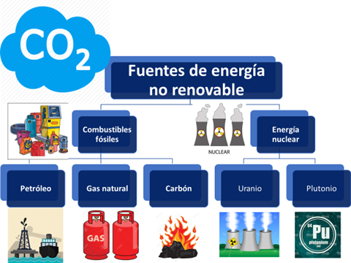
Energías no renovables
Son fuentes en que la energía disponible existe en cantidades limitadas, de modo que se agotan a medida que se van utilizando, estas se conocen como combustibles de origen fósil: Este tipo de energía son altamente contaminantes para el medio ambiente.

Slide 11


muchas
gracias

